Slide 1
ЦЕЛЕВАЯ ПРОГУЛКА
«ПРАВИЛА ПОВЕДЕНИЯ ПЕШЕХОДОВ».
Старшая группа.
Воспитатель: Бирюкова В.А.

Slide 2
Цель: Продолжать знакомить детей с понятием дорога, тротуар, пешеходный переход. Учить правилам поведения на улице. Учить дорожные знаки.

Slide 3
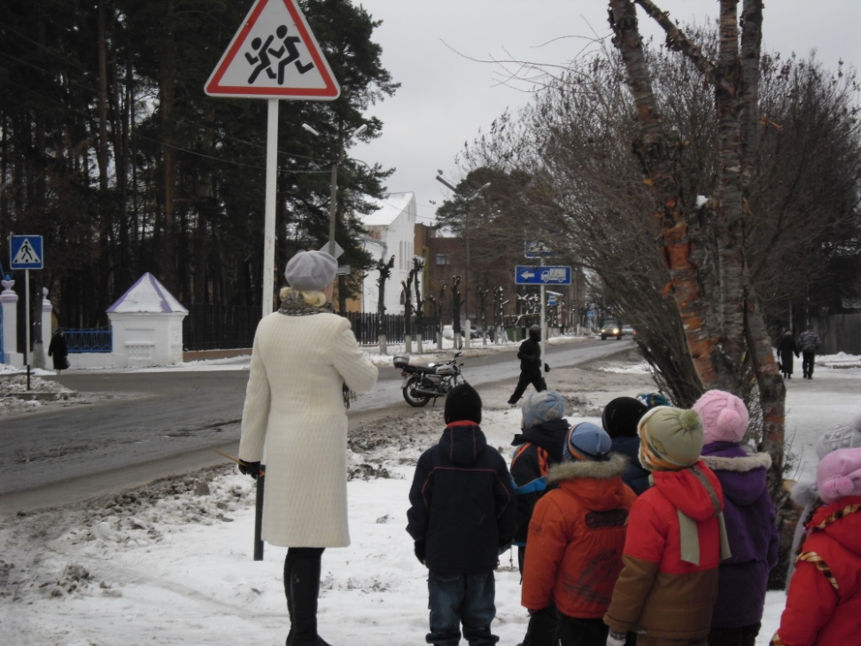
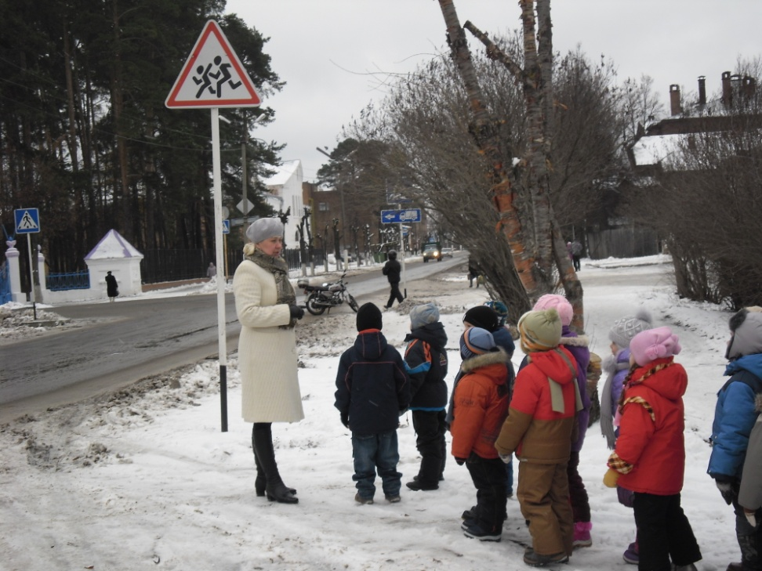
ИЗУЧЕНИЕ ЗНАКА: ОСТОРОЖНО ДЕТИ..

Slide 4
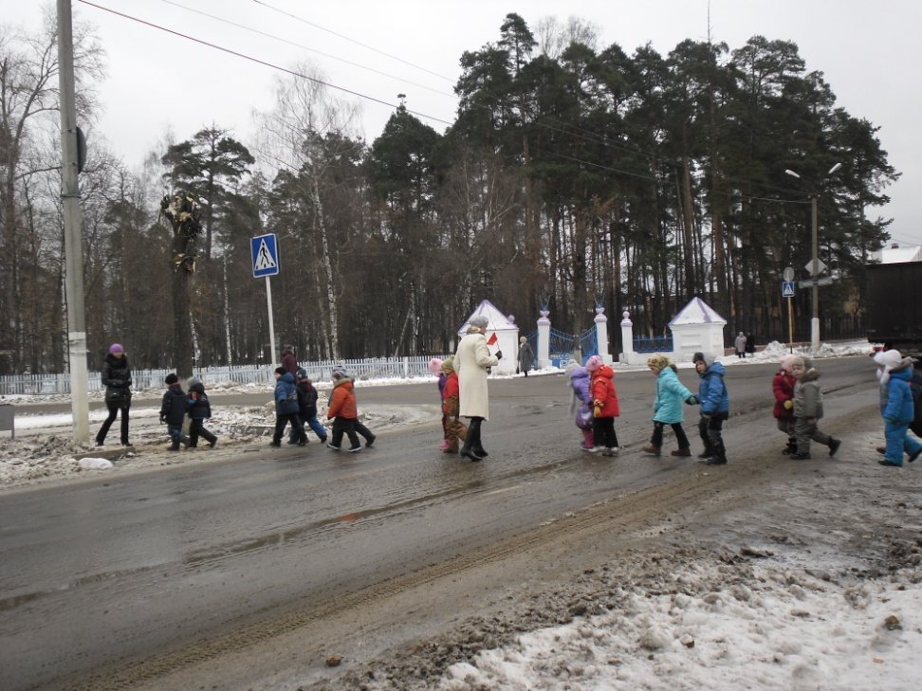
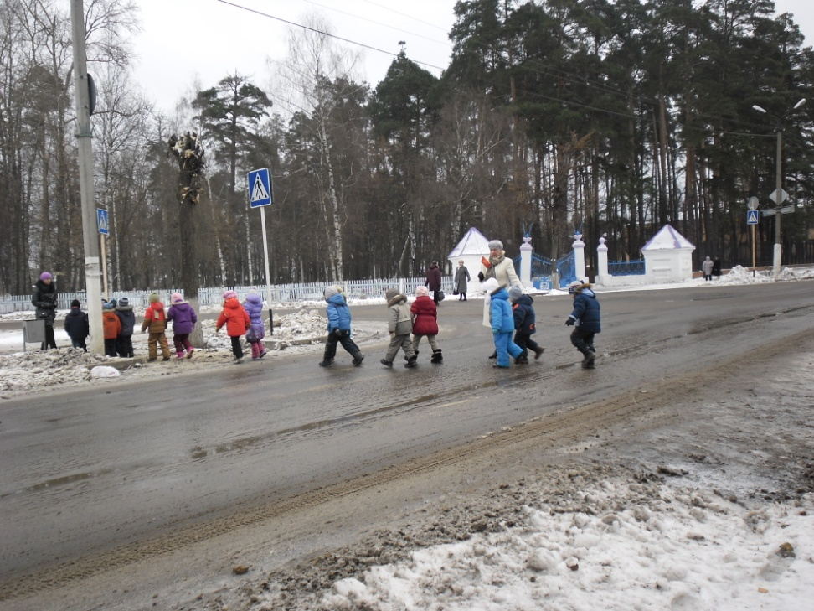
ПЕШЕХОДНЫЙ ПЕРЕХОД.

Slide 5
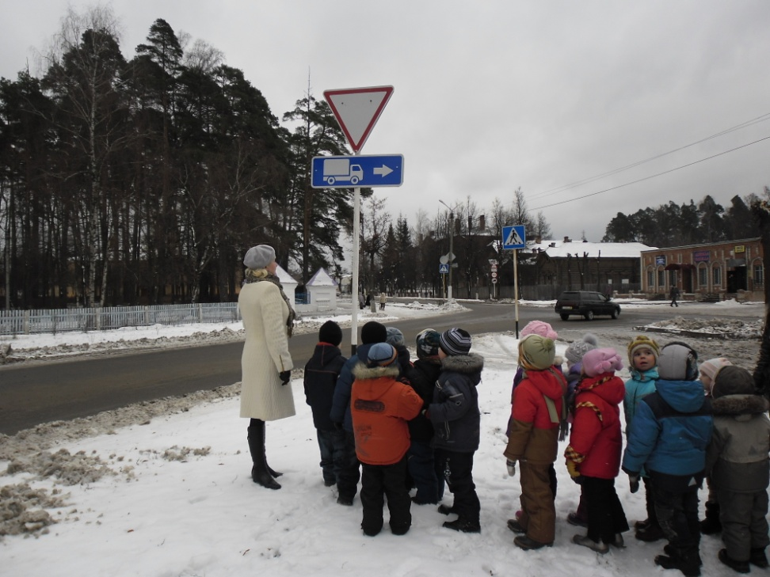
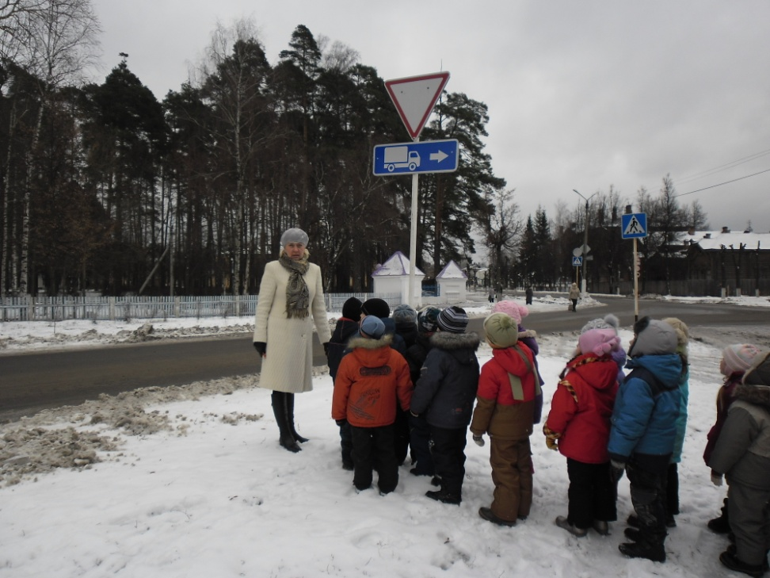
Знаки для тех кто за рулём: «уступи дорогу».

Slide 6
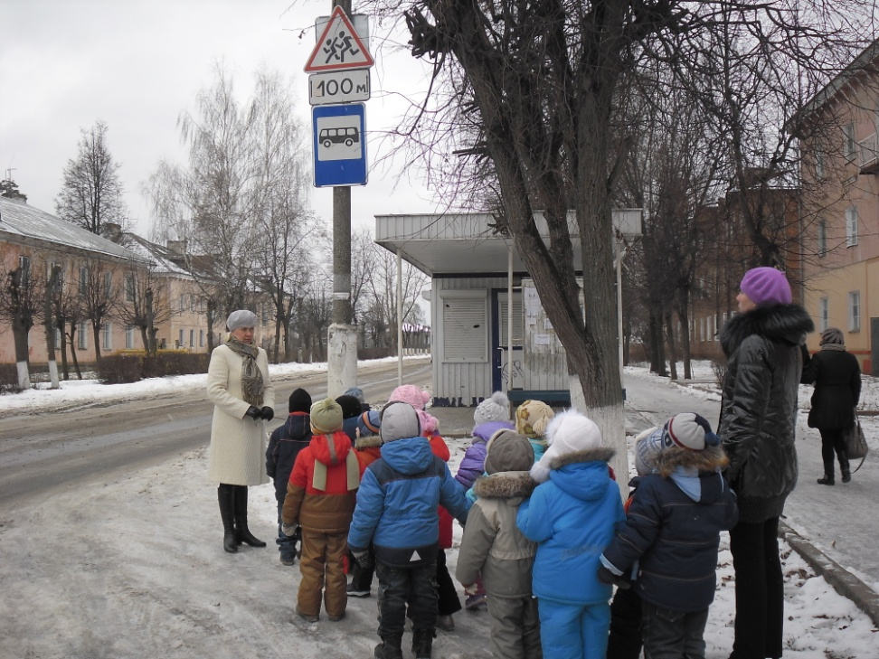
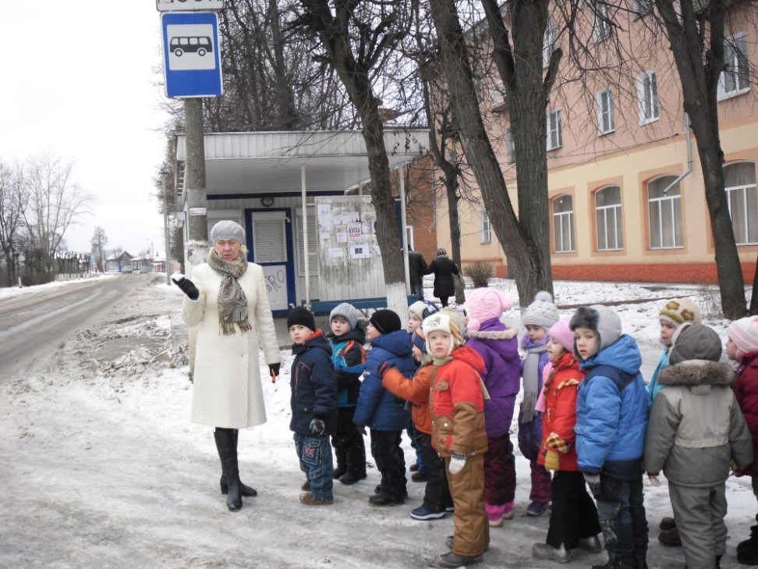
«Автобусная остановка».

